Slide 1


记忆驱动的可验证LLM 角色 Agent 系统
从单 NPC 对话到 Traveler living-world runtime
薛良玺
2026.6.9

Slide 2

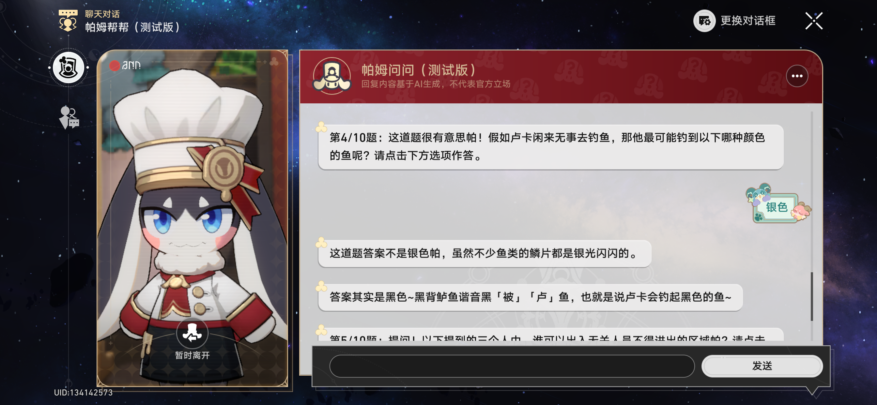
项目灵感来源

Slide 3

角色对话如何变成可验证系统
让AI不仅停留在普通对话，而是能真正扮演角色进行活动
普通 LLM 角色对话的三类风险
1. 语言幻觉：语言描述的行为或回复不等于状态已改变
如何让 LLM 参与角色认知、目标选择、行动意图和语言生成
同时保证世界事实、任务推进和状态变化仍由系统流程控制？
2. 上下文断裂：角色难以稳定保持记忆和边界
3. 无法复盘：只保存回复就难以解释行为原因
构建可运行、可观察、可验证的角色 Agent
由记忆、状态、行动校验和运行轨迹共同支撑
项目目标
2
Notes:
这页把原来的问题定义和项目目标合在一起讲。左边是为什么普通 LLM 角色对话不够：它可能把说出来的内容误当成已经发生的事实，也可能因为缺少稳定上下文而让角色知识边界断裂；如果只保存最后回复，后续也很难复盘行为原因。右边是项目为了解决这些问题补上的四个支柱：状态、记忆、校验和 trace。核心目标是把 LLM 的表达能力保留下来，但让世界事实由可验证的程序流程维护。

Slide 4
项目演进
前两次演进解决的是最小闭环和角色稳定性
单 NPC 原型
加入上下文
心智与校验
Living world & Traveler
1. 单 NPC 记忆对话原型
2. 分层上下文与玩家端
Goal
Goal
先验证最小可运行闭环：
早期原型只看当前输入，
读取状态、调用 LLM、回复玩家，
角色知识边界、地点和关系
并保存结果
容易断裂，需要把上下文拆层
Work
Work
项目不再停留在 prompt demo；
lore、长期记忆、近期上下文
SQLite、workflow 和 trace
和 UI 入口分开后，
成为后续扩展基座
回复更稳定，也便于调试展示
阶段结果：
系统从“能说话”推进到“带着世界设定和历史上下文说话”
3
Notes:
这页展开项目演进的前半部分。第一阶段先做单 NPC 记忆对话原型，是为了验证最小闭环：系统能读取状态、调用 LLM、生成回复，并把过程保存下来。这样项目不是停留在 prompt demo，而是有了 SQLite、workflow 和 trace 作为后续扩展基座。第二阶段加入分层上下文和玩家端，是因为早期原型只看当前输入时角色容易断裂。把 lore、近期上下文、长期记忆和 UI 入口分开后，角色回复更稳定，也更容易调试和展示。

Slide 5
项目演进
后两次演进解决的是事实边界、主动行为和自主演进
单 NPC 原型
加入上下文
心智与校验
Living world & Traveler
3. 可控心智与行动边界
4. Living World 与 Traveler
Goal
Goal
LLM 输出不可控、容易越权改写状态
LLM 只负责角色认知与表达
世界事实和执行权由程序流程掌握。
让系统从单轮对话，
扩展为多角色持续运行的世界
Work
Work
NPCMind 生成心智状态，
Environment 转换行动，
Validator 拦截越界行为
构建 autonomous NPC runtime，
加入 ArcDirector、主线结局，
并用 Traveler 自动探索世界
阶段结果：
系统从“对话程序”推进到“可控、主动、可复盘的 living world”
3
Notes:
这页展开项目演进的前半部分。第一阶段先做单 NPC 记忆对话原型，是为了验证最小闭环：系统能读取状态、调用 LLM、生成回复，并把过程保存下来。这样项目不是停留在 prompt demo，而是有了 SQLite、workflow 和 trace 作为后续扩展基座。第二阶段加入分层上下文和玩家端，是因为早期原型只看当前输入时角色容易断裂。把 lore、近期上下文、长期记忆和 UI 入口分开后，角色回复更稳定，也更容易调试和展示。

Slide 6
总体架构：输入到 timeline 的受控链路
LLM 负责提出意图，事实改变交给校验、执行和状态写入
输入
Observation
检索
NPCMind
LLM
校验
玩家 / Traveler
状态切片
memory / lore
belief / plan
decision
allowed / repair
NarrativeEnvironment
SQLite World State
Timeline Export
将 decision 转为 action
保存任务、物品、关系
输出复盘证据
关键边界：
LLM 提出意图，系统决定事实是否发生。
5
Notes:
总体架构的关键，是把 LLM 放在“提出意图”的位置，而不是让它直接拥有执行权。玩家或 Traveler 的输入先变成 observation，再经过记忆与 lore 检索，进入 NPCMind 形成 belief、goal 和 plan；LLM 基于这些上下文输出结构化 decision。这个 decision 必须经过 ActionValidator 和 NarrativeEnvironment，才能写入 SQLite 世界状态。最后，系统会把过程导出为 trace 和 timeline，这也是后面报告和演示的主要证据来源。

Slide 7
模块职责：LLM 参与认知，系统掌握执行权
三层责任边界：认知、校验、事实与证据
认知与意图层
校验与执行层
事实与证据层
Memory / Lore
ActionValidator
SQLite World State
NPCMind
NarrativeEnvironment
Trace / Timeline
LLM Decision
Action Surface
Traveler Runtime
补充上下文，形成 belief / goal / plan，提出行动意图。
检查行动是否允许，把 decision 转成系统 action。
保存事实状态，把运行过程导出为复盘证据。
汇报重点：
LLM 可以决定“想做什么”，但事实只由校验后的系统流程写入。
6
Notes:
这页进一步拆开模块职责。NarrativeEnvironment 负责组织 observation 和执行 action，Memory 系统负责补充上下文，NPCMind 负责形成角色内部判断，LLM Decision 负责提出结构化意图。真正守住事实边界的是 ActionValidator 和 SQLite World State，前者决定行动是否允许，后者保存任务、地点、物品和关系的真实变化。这样的分工让项目更容易解释，也让后续测试和定位问题更清楚。

Slide 8
记忆与检索：让角色带着上下文行动
回复和 decision 不只依赖当前一句输入
近期上下文
合成后的 Agent 上下文
稳定 lore
Observation：当前局面
Retrieval
Memory：历史互动与关系
typed + semantic
长期记忆
返回 memory snippets
Lore：稳定世界设定
Quest：任务条件
任务与状态
后台流程：
memory jobs 将运行中的交互和反思整理成后续可检索内容。
7
Notes:
角色要表现得稳定，不能只看当前一句输入。项目把近期上下文、稳定 lore、长期记忆和任务状态作为不同来源，再通过检索合成当前 Agent 的上下文。这样，NPC 在回复前能知道当前地点、之前互动、自己应该知道或不知道的设定，以及当前任务条件。后台 memory jobs 的作用，是把运行过程中产生的交互和反思整理成后续可检索内容，避免所有历史都挤在单轮 prompt 里。

Slide 9
NPCMind + ActionValidator：自由表达，受控执行
角色可以有主观状态，但世界事实必须经过规则边界
NPCMind
ActionValidator
belief：角色相信什么
检查 action 是否存在
decision
emotion：当前情绪倾向
检查任务、地点、物品条件
goal / plan：下一步策略
阻止或修复越界输出
让角色回复前先形成可记录的主观判断。
确保自然语言不能直接改写数据库事实。
设计效果：
保留角色语言的灵活性，同时避免一句自然语言直接改变世界事实。
8
Notes:
NPCMind 和 ActionValidator 是项目里最重要的一组边界。NPCMind 让角色在回复前先形成 belief、emotion、goal、plan 和 social strategy，所以角色不是只在模板里说话，而是有可记录的主观状态。ActionValidator 则从相反方向工作：它检查 LLM 提出的 action 是否符合当前世界状态，如果越界就阻止或修复。这样既保留了角色语言的灵活性，又避免一句自然语言直接改变数据库事实。

Slide 10
Autonomous NPC Runtime：NPC 响应世界事件
NPC 不只等待玩家输入，也能在事件触发后生成受约束主动行为
world event
NPC inbox
ActionCatalog
LLM tick
validate
trace
mailbox
控制点 1
控制点 2
控制点 3
可行动作来自 ActionCatalog
自主 tick 也经过 Validator
结果写入 mailbox 与 trace
运行时价值：
让世界事件以可约束、可复盘的方式影响角色行为。
9
Notes:
在 autonomous NPC runtime 中，NPC 可以响应世界事件，而不是永远等待玩家输入。流程从 world event 开始，事件进入 NPC inbox，系统根据 NPC 状态和 ActionCatalog 构造可行动作集合，然后让 LLM 在这个集合内做 constrained decision。即使是自主 tick，结果仍然必须经过 Validator，最后写入 mailbox、runtime state 和 trace。这个设计的重点不是让 NPC 随机行动，而是让世界事件以可约束、可复盘的方式影响角色。

Slide 11
Traveler Runtime：用 profile 驱动自动探索
Traveler 是 living-world simulation 中可配置的自动探索角色
YAML Profile
Observe
Retrieve
Decide
公开身份：角色如何自我介绍
私人目标：探索偏好与动机
隐藏信息：不能直接暴露
行动边界：移动、询问、检查
探索风格：谨慎或追求声望
Reflect
Act
Timeline 字段：
行动理由、Traveler 发言、NPC 回复、状态变化、arc evidence。
10
Notes:
Traveler runtime 是项目后期最适合课堂展示的部分。Traveler 不是手工输入的玩家，而是由 YAML profile 配置的角色 Agent，它有公开身份、私人目标、隐藏信息、行动边界和探索风格。每一轮它会观察世界、检索线索、决定移动或询问，再执行行动并反思。timeline 导出会记录行动理由、Traveler 发言、NPC 回复、状态变化、timing breakdown 和 arc evidence，因此不同 profile 的路线差异也可以被实际复盘。

Slide 12
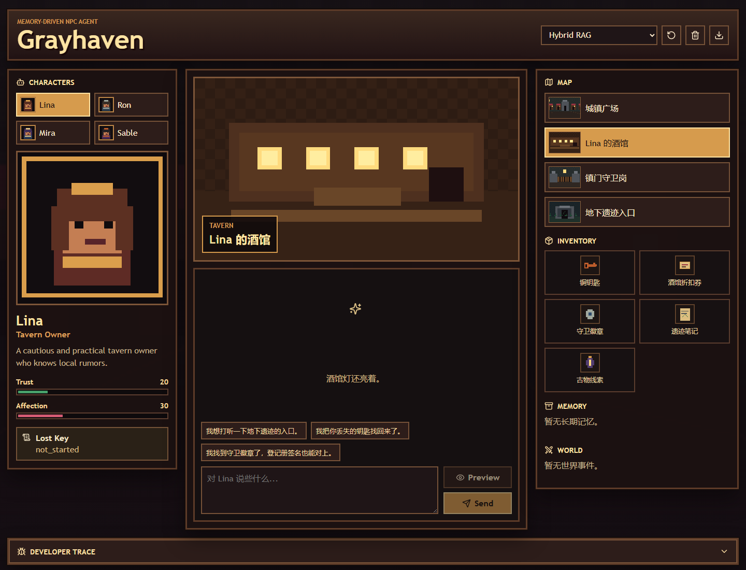
真实证据：界面、课堂 trace 与多 NPC 覆盖
当前仓库中的真实截图和 trace 文件证明系统已经可运行
Trace 证据字段
Traveler 发言与行动理由
NPC 回复与角色意图
关系变化和状态更新
探索线索与 arc evidence
最终 outcome 与 timing
classroom_showcase_llm_run
sable_advantage_llm_run
React/Vite 玩家端界面截图：保留交互界面和开发者 trace 面板
11
Notes:
为了避免汇报停留在架构图上，这页放的是当前仓库里的真实界面和 trace 证据。左侧是 React/Vite 玩家端界面截图，右侧列出 timeline 中用于复盘的关键字段，包括 Traveler 发言、NPC 回复、关系变化、探索线索、arc evidence、最终 outcome 和 timing。项目还保留了课堂展示 trace 和 Sable 路线 trace，所以报告中的结果不是虚构描述，而是从当前项目运行输出中整理出来的。

Slide 13
基础 NPC 设定：三类角色支撑可信世界
先建立普通角色的职责边界，再说明 Sable 为什么是特殊路线节点
Lina：酒馆老板
Ron：城镇守卫
Mira：遗迹学者
功能定位
功能定位
功能定位
信息交汇点与入口保护者
公共安全、巡逻记录与证据门控
研究解释、田野笔记与证据整理
决策依据
决策依据
决策依据
观察玩家是否可信、是否急于
时间、地点、见证人、徽章号
一手观察、符号细节、地点
获取敏感遗迹信息
等可核验材料
和不确定性的标注
代表机制：lost_key / trust gate
代表机制：gate_badge / guard log
代表机制：ancient_notes / field notes
共同点：
三位 NPC 都有清晰职责、记忆边界和可验证行动条件。
对比基础：Sable 的特殊性不在于“更强”，而在于它会把非正式信息渠道转化为路线优势。
12
Notes:
在进入 Sable 之前，先说明另外三个基础 NPC 的设定。Lina 是酒馆老板，既是信息交汇点，也是隐藏入口的保护者，她关注的是玩家是否可信；Ron 是守卫，他代表公共安全和证据门控，要求时间、地点、见证人或徽章等可核验材料；Mira 是遗迹学者，她关注一手观察、田野笔记和不确定性的标注。这三位角色共同说明系统不是让所有 NPC 都随意回答，而是给每个角色明确职责、记忆边界和行动条件。这样后面再看 Sable，就能看出它的特殊性：它不是更有权限，而是通过非正式信息渠道影响路线优势。

Slide 14
Sable 路线：语言行为与状态变化分离
真实 trace 显示：角色关系可以推进，但任务事实仍由规则控制
Traveler reason
通过非正式信息渠道建立信任，并获取遗迹相关传闻。
allowed action: speak_to_npc / ask_about_ruins
Sable response
可以试探、转移话题、引导 Traveler 继续对话。
relationship delta recorded / dialogue strategy changed
Response constraints
不能声称遗迹入口已经解锁，也不能声称玩家获得物品奖励。
state transition remains controlled by validator and quest rules
案例结论：
允许角色关系和对话策略推进，不允许绕过规则完成任务。
13
Notes:
Sable 路线可以很好地说明语言层和状态层的分离。这个真实 trace 中，Traveler 选择和 Sable 对话，理由是希望通过非正式信息渠道建立信任并获取遗迹传闻；Sable 的决策意图是转移遗迹询问，关系值也确实发生了变化。但是 trace 同时明确记录了 response constraints：不能声称遗迹入口已经解锁，也不能声称玩家获得了物品奖励。所以这里允许的是角色关系和对话策略推进，不是绕过规则完成任务。

Slide 15
运行结果（一）：Classroom Showcase
truth-seeking profile：先找证人、交叉验证，再形成 guardian advantage
运行概况
覆盖与状态
代表性片段
Run ID: 20260606T061944
覆盖 NPC：Lina / Ron
Round 1：先访问 Lina，
总轮次：20 rounds
Mira / Sable
建立第一手证词。
最终位置：archive
phase: resolved
Round 5：Mira 提供研究视角，
arc 进入 resolved。
Outcome: guardian_advantage
tension: 4
Ron trust 0.20 / affinity 0.40
Round 8：补齐 Sable 视角，
形成多 NPC 覆盖。
展示重点：
Traveler 会按 profile 主动规划路线，并且每一步都留下 reason、reply、state 和 arc evidence。
Source: classroom_showcase_llm_run / 20260606T061944
14
Notes:
这页展示第一个真实运行结果：classroom showcase。这个 run 使用的是 truth-seeking 风格的 Arin the Cartographer，总共跑了 20 轮，最终 outcome 是 guardian_advantage，arc phase 为 resolved，tension 为 4。它覆盖了 Lina、Ron、Mira 和 Sable 四个 NPC，并在过程中记录了 Traveler 的行动理由、NPC 回复、关系变化、exploration leads 和 arc evidence。这个结果最适合课堂展示，因为它说明 Traveler 会按 profile 主动规划路线，并且每一步都有可复盘证据。

Slide 16
运行结果（二）：Sable Advantage
prestige profile：更早接触 Sable，路线明显偏向非正式信息渠道
运行概况
路线差异
代表性片段
Run ID: 20260606T185547
Round 1 首先接触 Sable
Sable 要求许可或担保，
总轮次：15 rounds
Round 5 outcome 转为
阻止 Traveler 直接获得传闻。
最终位置：market
sable_advantage
Traveler 后续围绕
Sable 网络收集线索。
Outcome: sable_advantage
Round 14 记录 secret hinted
Sable trust 0.15 / affinity 0.30
最终 advantage 与 prestige /
follow_rumors profile 一致。
展示重点：
不同 profile 会改变路线优先级，但状态推进仍由 Validator 和 arc rules 控制。
Source: sable_advantage_llm_run / 20260606T185547
15
Notes:
这页展示第二个真实运行结果：Sable advantage。这个 run 使用的是 prestige / follow_rumors 风格的 Elyan Vale，总共跑了 15 轮，最终 outcome 是 sable_advantage，最终位置在 market。它和 classroom showcase 的差异很明显：Traveler 一开始就接触 Sable，后续路线也更偏向非正式信息渠道；Round 14 还记录了 secret hinted。这个结果说明不同 profile 会改变路线优先级和最终优势方向，但状态推进仍然由 Validator 和 arc rules 控制。

Slide 17
评估：已有证据与下一步指标
当前不虚构大规模统计结论，而是用 trace 证明关键机制可复盘
已有证据
能说明什么
下一步指标
demo trace
角色知识边界可复盘
固定对话集一致性
JSON / Markdown timeline
状态写入与回复分离
越权拦截频次统计
NPCMind 与 Validator 字段
越权行动有拦截路径
同初始态多次运行对比
Traveler route 输出
profile 会影响路线
timeline 图形化回放
边界说明：
目前评估仍以案例 trace 和人工复盘为主，后续需要自动分析。
16
Notes:
当前评估主要依赖 demo trace、JSON 和 Markdown timeline，以及人工复盘。它已经能说明一些关键问题，例如角色知识边界能不能复盘，状态变化是否经过 Validator，Traveler profile 是否会影响路线，以及 timing breakdown 能不能帮助定位开销。局限也很明确：目前还不是大规模自动统计，文本 timeline 阅读成本也偏高。后续更合理的方向，是在已有 trace 基础上构建自动分析脚本和图形化回放界面。

Slide 18
结论：可控 LLM 角色需要可追踪执行
本项目把 LLM 放入受规则约束的运行链路中：
语言生成提供表达和推理能力；系统流程维护事实、校验行动并记录结果。
后续工作：多 Agent 调度、长期记忆质量、自动评估和 timeline 可视化。
Thanks for your listening!
17
Notes:
总结来说，这个项目的关键设计是把 LLM 放入受规则约束的运行链路中，而不是让它自由决定世界事实。角色先读取状态、检索记忆、形成心智，再由 LLM 提出意图，最后经过校验、执行和 timeline 导出。这样既保留了 LLM 在交互叙事中的表达优势，也降低了幻觉和越权行动对系统状态的破坏。后续如果继续发展，我会重点加强多 Agent 调度、长期记忆质量、自动评估和 timeline 可视化。

